Slide 1
ΜΕΤΑΒΑΤΙΚΗ ΕΠΟΧΗ ΓΙΑ ΒΥΖΑΝΤΙΟ
    ΕΙΚΟΝΟΜΑΧΙΑ
(αρχές 8^{ου} – μέσα 9^{ου} αιώνα)
ΙΩΑΝΝΑ ΟΡΦΑΝΟΥΔΑΚΗ

Slide 2

ΕΡΩΤΗΜΑ:
Η λατρεία των εικόνων
είναι σύμφωνη
με τις παραδόσεις της ορθοδοξίας
ή όχι;
Οι πρώτοι Χριστιανοί δεν είχαν εικόνες !

Slide 3
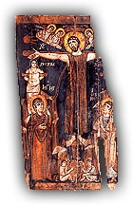
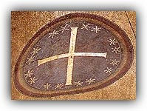
Στο Βυζάντιο υπήρχαν δύο αντίπαλες παρατάξεις
Εικονομάχοι
(εικονοκλάστες)
εικονόφιλοι

Slide 4
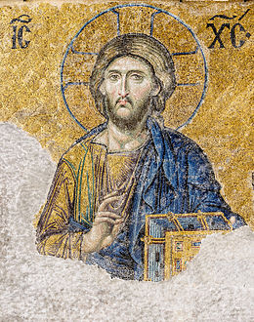
Ο Χριστός Παντοκράτωρ, τμήμα από βυζαντινό ψηφιδωτό της Δέησης στην Αγία Σοφία της Κωνσταντινούπολης, 1261

Slide 5
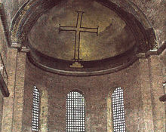
Παράδειγμα εικονοκλαστικής διακόσμησης: ένας απλός σταυρός
Ναός Αγίας Ειρήνης Κων/πολης

Slide 6
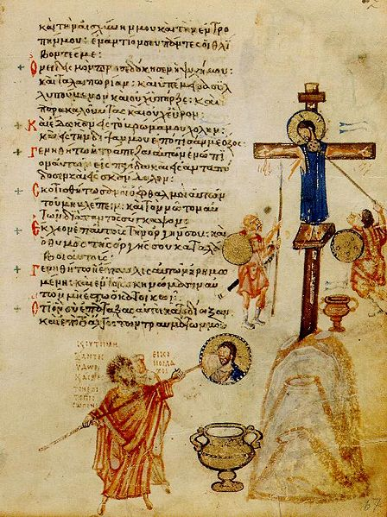
Εικονομάχοι καλύπτουν την εικόνα του Χριστού με ασβέστη.
Ψαλτήρι Χλουντόφ (περί το 830).
Μόσχα , Ιστορικό Μουσείο.

Slide 7
Α’ Περίοδος της Εικονομαχίας
(726-787 μ.Χ.)

Slide 8
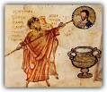
Ερώτημα:
Ποιοι λόγοι οδήγησαν τους Ίσαυρους στη απαγόρευση των εικόνων;

Slide 9
1^{η} ΑΙΤΙΑ:
Οι πρωτεργάτες της εικονομαχίας, ο Λέων Γ΄ και ο Κωνσταντίνος Ε΄ , κατάγονταν από την Γερμανίκεια της Β. Συρίας.
Σ’ αυτή την περιοχή κυριαρχούσε η ιουδαϊκή και ισλαμική θρησκεία ,που απέρριπτε τη λατρεία των εικόνων ως ειδωλολατρική (=ανεικονικές αντιλήψεις).

Slide 10
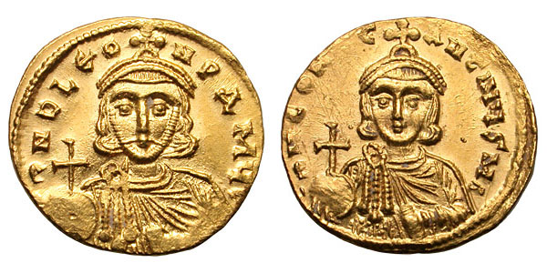
Λέων Γ΄ ο Ίσαυρος & Κωνσταντίνος ο Ε΄

Slide 11
2^{η} ΑΙΤΙΑ:
Οι Ίσαυροι ήθελαν να ευνοήσουν τους αγρότες της Μ.Ασίας που σήκωναν το μεγαλύτερο βάρος της άμυνας κατά των Αράβων.
και οι αγρότες ήταν επηρεασμένοι απ’τις ανεικονικές αντιλήψεις του Ισλάμ, καθώς η Μ.Ασία συνόρευε με περιοχές που είχαν κατακτήσει οι Άραβες.

Slide 12
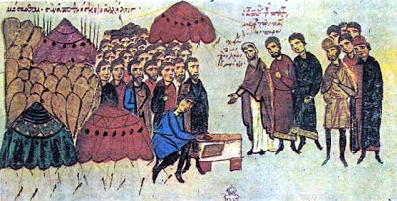
3^{η} ΑΙΤΙΑ:
Δεισιδαιμονίες και υπερβολές που είχαν εκδηλωθεί γύρω απ’τη λατρεία των εικόνων.
Στη μικρογραφία πολεμιστές παρακινούνται από κληρικό να αγγίξουν γονατιστοί ξύλινη θήκη με λείψανα αγίων , για να εμψυχωθούν ξεκινώντας τη μάχη (12^{ος} αιώνας , Μαδρίτη,
Εθνική Βιβλιοθήκη).

Slide 13
Ο λαός πίστευε ότι οι εικόνες (το χρώμα, το ξύλο) και τα ιερά λείψανα είχαν θαυματουργές ιδιότητες →
Γι΄ αυτό το λόγο οι Άραβες διακήρυσσαν ότι οι χριστιανοί είναι ειδωλολάτρες!

Slide 14


4^{η} ΑΙΤΙΑ
Οι Ίσαυροι επιθυμούσαν να περιορίσουν την επιρροή των μοναχών.

Slide 15
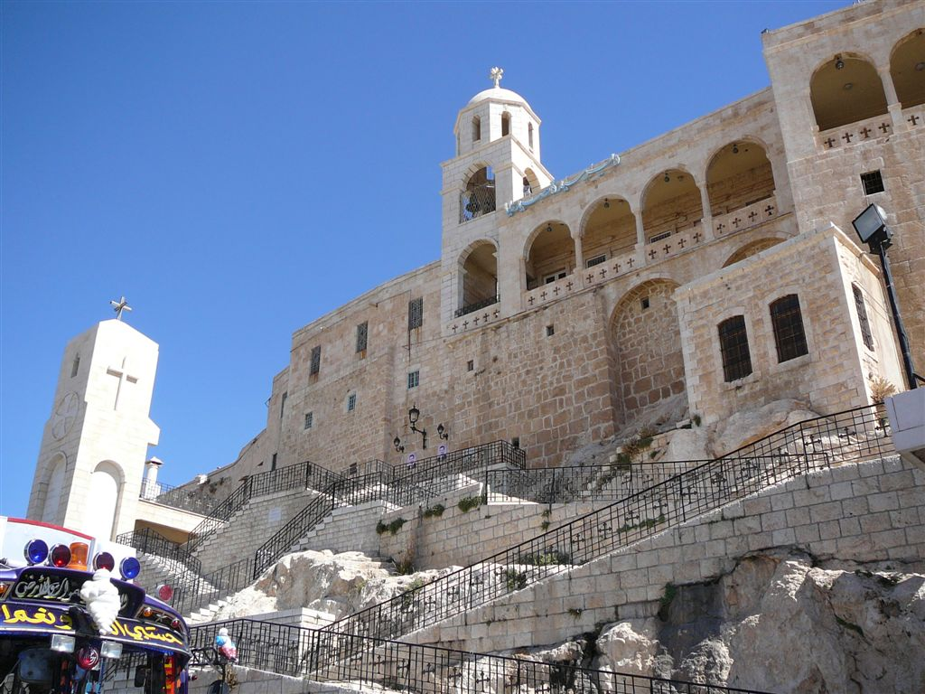
Τα μοναστήρια ,επειδή ήταν απαλλαγμένα από φόρους ,ζημίωναν την οικονομία του κράτους.
Επιπλέον, η επιρροή των μοναχών πάνω στο λαό στεκόταν εμπόδιο σε κάθε μεταρρυθμιστική προσπάθεια των αυτοκρατόρων.
Μονή Σεντνάγια :
το σημαντικότερο από τα τρία βυζαντινά μοναστήρια που λειτουργούν ακόμη στη Συρία

Slide 16
Οι Ίσαυροι
στράφηκαν και εναντίον του μοναχικού βίου, αφού στερούσε την αυτοκρατορία από έμψυχο δυναμικό, το οποίο ήταν απαραίτητο για την άμυνα του κράτους

Slide 17
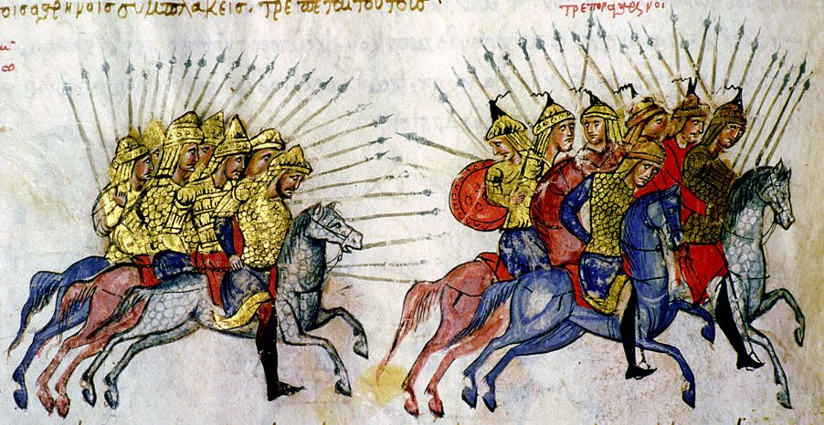
5^{η} ΑΙΤΙΑ:
Τέλος, η ιδέα ότι οι επιτυχίες των εχθρών του Βυζαντίου προέρχονταν από τη δίκαιη οργή του Θεού για ό,τι συνέβαινε στο χώρο της λατρείας, οδήγησε στην απαγόρευση των εικόνων.
Σύγκρουση ιππικού των Βυζαντινών και των Αράβων της περιόδου, σε μικρογραφία από το χρονικό του Σκυλίτζη..

Slide 18
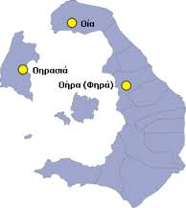
ΑΦΟΡΜΗ:
Ένας ισχυρός καταστροφικός σεισμός που έγινε το 726 μ.Χ. και είχε επίκεντρο τον θαλάσσιο χώρο μεταξύ Θήρας και Θηρασιάς.
Ο σεισμός ερμηνεύτηκε ως εκδήλωση της θείας οργής εναντίον της λατρείας των εικόνων.

Slide 19
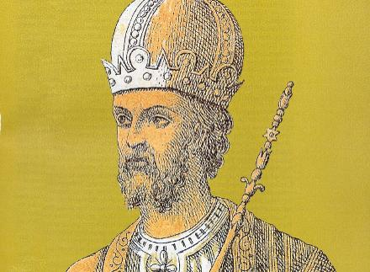
ΔΥΝΑΣΤΕΙΑ ΙΣΑΥΡΩΝ - ΕΝΑΡΞΗ Α΄ ΦΑΣΗΣ
Ο Λέων Γ΄ διέταξε ( μετά από αυτόν τον σεισμό) έναν αξιωματικό του να απομακρύνει την εικόνα του Χριστού, που ήταν αναρτημένη στη Χαλκή πύλη των ανακτόρων, και να αναρτήσει στη θέση της ένα Σταυρό καθώς και ένα εξάστιχο επίγραμμα.

Slide 20
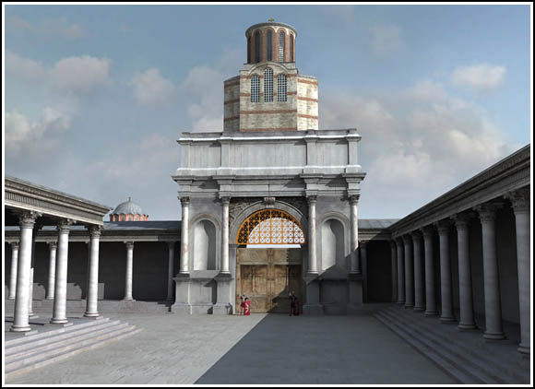
Μ’ αυτόν τον τρόπο δοκίμαζε τις διαθέσεις του λαού της πρωτεύουσας προς την εικονομαχική του πολιτική.
Προκλήθηκε έκρηξη της λαϊκής οργής και το εξαγριωμένο πλήθος σκότωσε τον αυτοκρατορικό απεσταλμένο επί τόπου.
Αναπαράσταση της Χαλκής Πύλης

Slide 21


730 μ.Χ.
Δημοσιεύτηκε το διάταγμα του Λέοντα Γ΄ του Ίσαυρου, σύμφωνα με το οποίο οι εικόνες πρέπει να κρεμιούνται σε ψηλότερα μέρη στις εκκλησίες, ώστε να μη μπορούν οι χριστιανοί να τις προσκυνούν αλλά μόνο να τις βλέπουν.

Slide 22
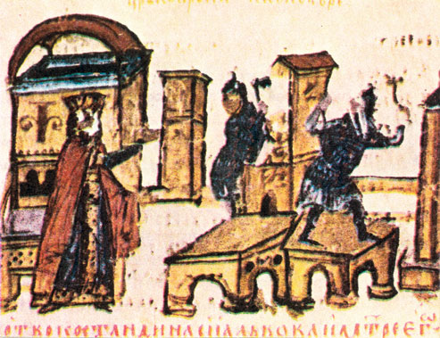
ΚΩΝΣΤΑΝΤΙΝΟΣ Ε΄
Η ένταση της διαμάχης εικονομάχων και εικονολατρών κορυφώθηκε επί της βασιλείας του .
«Ο Κωνσταντίνος Ε΄ διατάσσει τους στρατιώτες του την καταστροφή μοναστηρίου.»

Slide 23
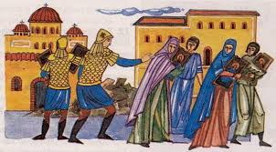
Εξαπέλυσε εκστρατεία τρομοκράτησης των μοναχών και καταστροφής των μονών που ήταν προπύργια εικονολατρίας. Τότε, κλείστηκαν πολλά μοναστήρια, δημεύτηκε η περιουσία τους και μερικά έγιναν στρατόπεδα.

Slide 24
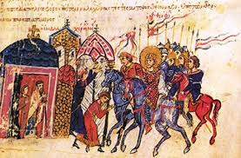
Οι εικόνες κάηκαν ή καταστράφηκαν και οι οπαδοί τους φυλακίστηκαν, εξορίστηκαν, κακοποιήθηκαν, ακρωτηριάστηκαν ή θανατώθηκαν .

Slide 25
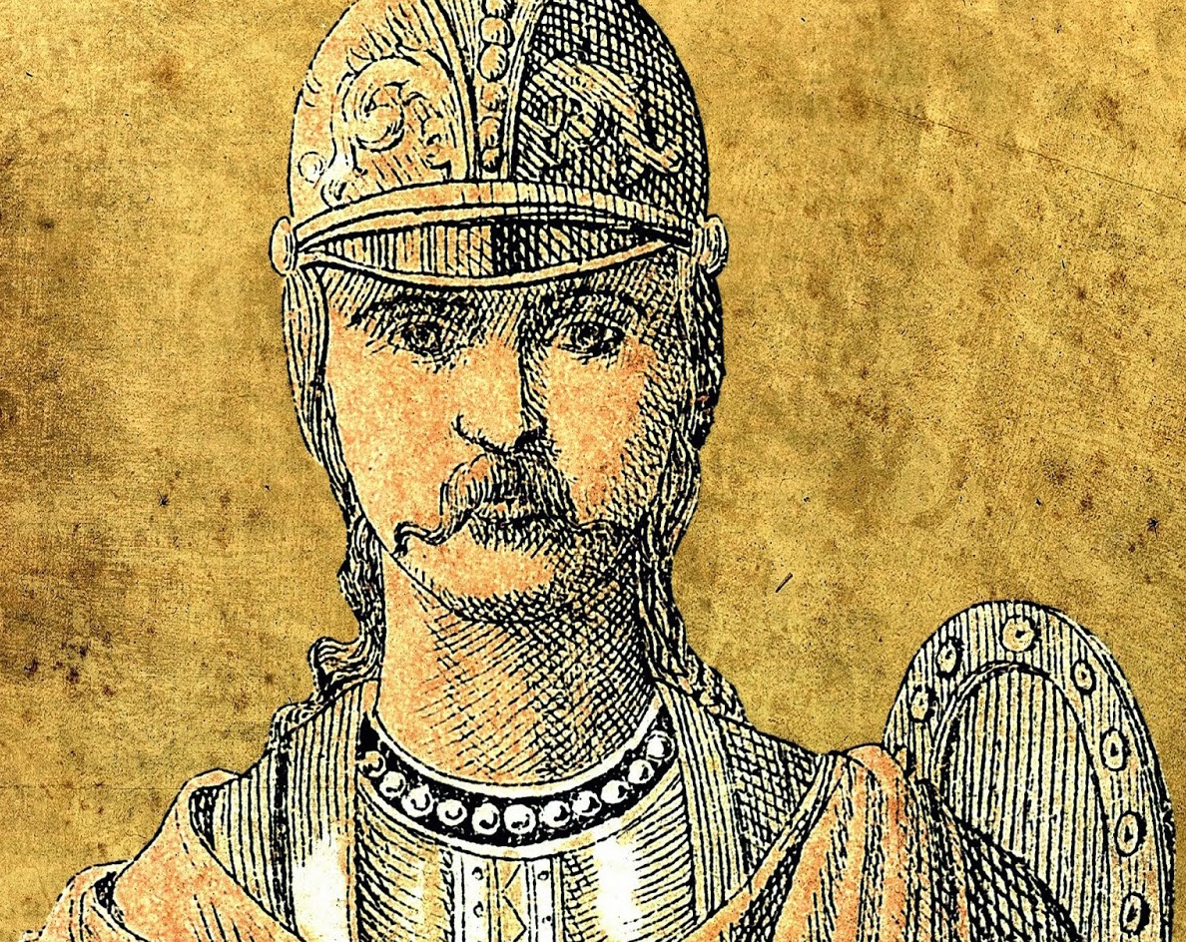
Ο Κωνσταντίνος αποδείχτηκε σκληρός εικονομάχος πλην όμως ικανός αυτοκράτορας.
Οι νίκες του εναντίον των Αράβων και Βουλγάρων διατήρησαν για πολλές δεκαετίες το κύρος και την ισχύ του βυζαντινού κράτους.
Κωνσταντίνος Ε΄ ο Ίσαυρος

Slide 26
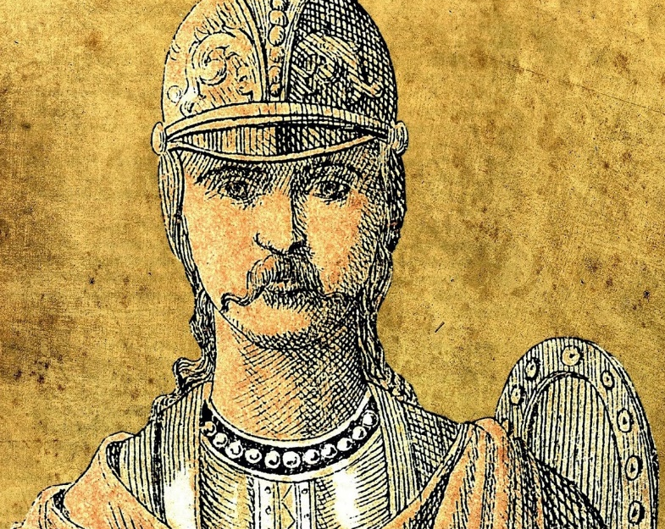
Γι’ αυτό τον λόγο αργότερα, στις αρχές του 9^{ου} αιώνα, όταν το Βυζάντιο δοκιμαζόταν από την πίεση των Βουλγάρων, ο λαός συγκεντρώθηκε στον τάφο του και ικέτευε τον νεκρό αυτοκράτορα να αναστηθεί, για να σώσει την αυτοκρατορία από την ταπείνωση!
Οι εικονολάτρες πάντως συγγραφείς χαρακτήριζαν τον Κωνσταντίνο ’’πολυκέφαλο δράκο’’ και ’’διώκτη της μοναστικής ζωής’’.

Slide 27
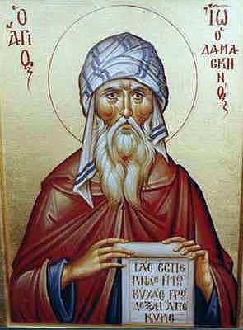
Ο μεγαλύτερος θεολόγος της εποχής του που υπερασπίστηκε την υπόθεση των εικονολατρών.
Δίδασκε ότι οι εικόνες είναι τα βιβλία των αγραμμάτων.
ΙΩΑΝΝΗΣ ΔΑΜΑΣΚΗΝΟΣ

Slide 28
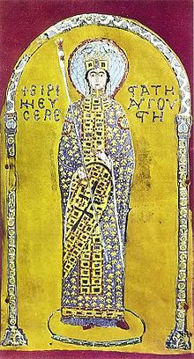
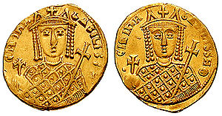
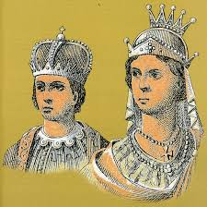
ΤΕΡΜΑΤΙΣΜΟΣ Α΄ ΦΑΣΗΣ (787)
Η Ζ΄ Οικουμενική Σύνοδος , η οποία συγκλήθηκε απ’την Ειρήνη την Αθηναία στη Νίκαια, αποκατέστησε πανηγυρικά τις εικόνες .

Slide 29
Στη Σύνοδο τονίστηκε ότι η προσκύνηση δεν αποδίδεται στην εικόνα άλλα στο εικονιζόμενο ιερό πρόσωπο .

Slide 30
Β΄ ΠΕΡΙΟΔΟΣ ΕΙΚΟΝΟΜΑΧΙΑΣ
(815- 843 μ.Χ.)

Slide 31
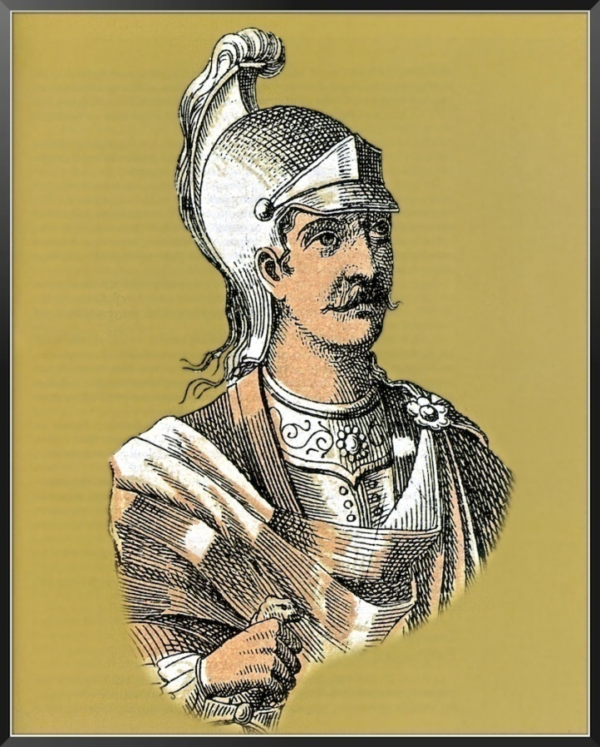
ΔΥΝΑΣΤΕΙΑ ΑΜΟΡΙΟΥ
Ο Λέων Ε΄ο Αρμένιος
απέδωσε στην εικονολατρία τις ήττες των Βυζαντινών στα πεδία των μαχών.

Slide 32
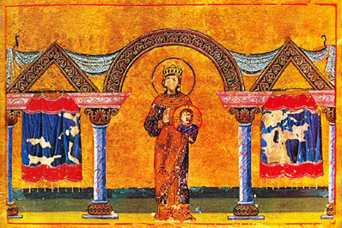
ΤΕΡΜΑΤΙΣΜΟΣ Β΄ ΦΑΣΗΣ
Η Θεοδώρα (σύζυγος Θεόφιλου και μητέρα του Μιχαήλ Γ΄)
συγκάλεσε Σύνοδο το 843 στην Κων/πολη ,
Η Θεοδώρα ανακηρύχθηκε Αγία και γιορτάζεται στις 11 Φεβρουαρίου. (Μικρογραφία ,Ρώμη, Βατικανή Βιβλιοθήκη).

Slide 33
η Σύνοδος προχώρησε στην οριστική και πανηγυρική αποκατάσταση και αναστήλωση των εικόνων.

Slide 34
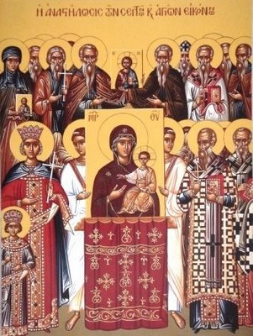
Η ΚΥΡΙΑΚΗ ΤΗΣ ΟΡΘΟΔΟΞΙΑΣ
αποτελεί ιδιαίτερη
χριστιανική θριαμβική εορτή, σε ανάμνηση της οριστικής αναστήλωσης των ιερών εικόνων.
Γίνεται λιτάνευση των εικόνων στους ναούς, ενώ και οι πιστοί φέρνουν μαζί εικόνες από τα σπίτια τους.

Slide 35
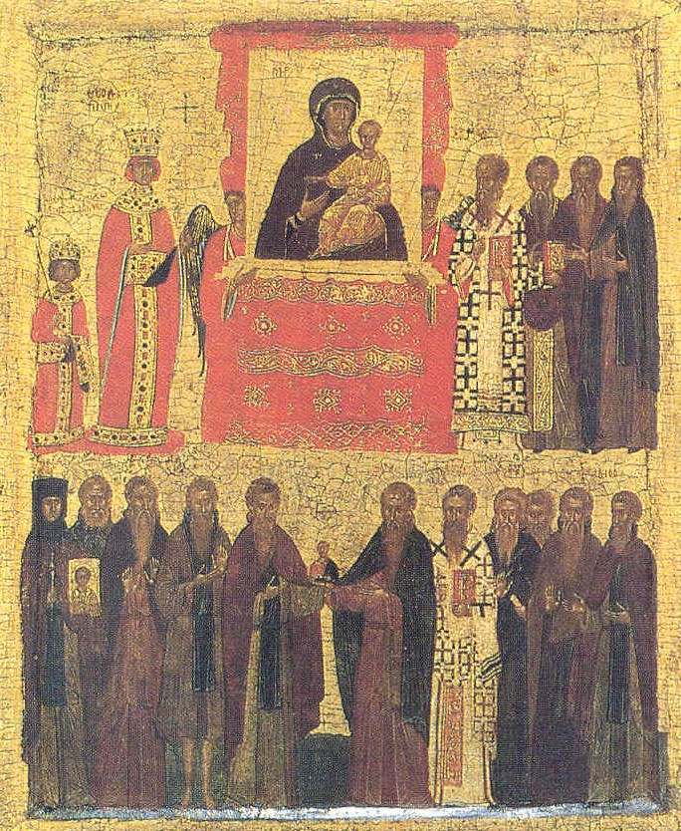
κυριακη της ορθοδοξιασ
Λέγεται η πρώτη Κυριακή των Νηστειών ,δηλαδή ,η πρώτη Κυριακή της Μεγάλης Σαρακοστής

Slide 36
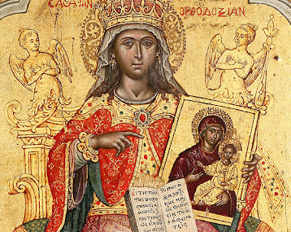
Η περίπτωση της Θεοδώρας αποδεικνύει ότι ο ρόλος της αυτοκράτειρας δεν περιοριζόταν μόνο στο να δέχεται τις βασιλικές τιμές και να ασκεί τα συζυγικά της καθήκοντα, ούτε ήταν ρόλος διακοσμητικός. Αντίθετα, μπορούσε να αναλάβει σημαντικές πρωτοβουλίες και να ασκήσει χρέη συμβούλου του αυτοκράτορα συζύγου της. Το πιο γνωστό παράδειγμα είναι η άλλη Θεοδώρα, η σύζυγος του Ιουστινιανού
Θεοδώρα, η αυτοκράτειρα που αναστήλωσε τις εικόνες
http://www.iart.gr/theodora-aftokratira-pou-anastilose-tis-ikones/

Slide 37
ΣΗΜΑΣΙΑ ΤΗΣ ΗΤΤΑΣ ΤΩΝ ΕΙΚΟΝΟΚΛΑΣΤΩΝ
Τερματίστηκαν οι θρησκευτικές διαμάχες.
Περιορίστηκαν οι υπερβολές στη λατρεία.
Εγκαινιάστηκε μια γόνιμη συνεργασία του Κράτους και Εκκλησίας.
Τα μοναστήρια άρχισαν να ακμάζουν (πολλαπλασιάστηκαν και πλούτισαν) &
Η εκκλησία αφοσιώθηκε στο ιεραποστολικό της έργο.

Slide 38
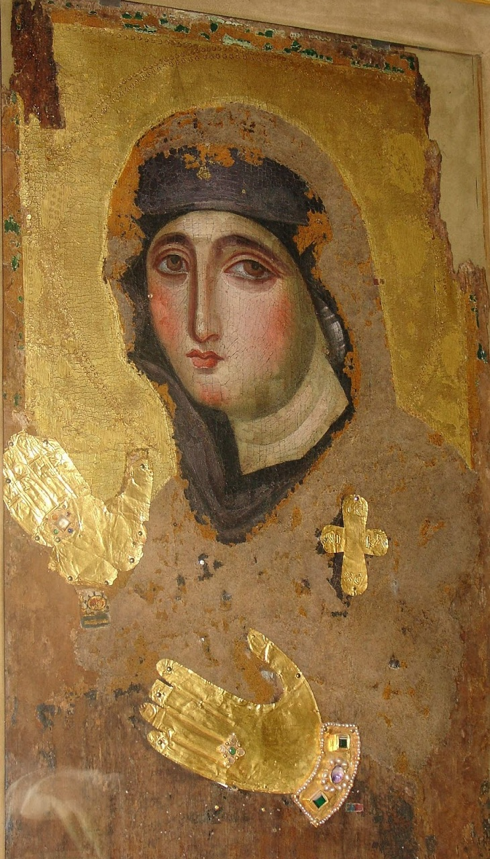
Η ελληνική πνευματική παράδοση που ευνοούσε την απόδοση της θείας μορφής , νίκησε την ασιατική, που ήταν ανεικονική.
Η μοναδική βυζαντινή εικόνα της Παναγίας Αγιοσορίτισσας. (Κωνσταντινούπολη ,7ος αιώνας)

Slide 39
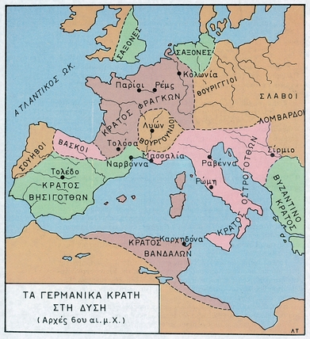
ΣΥΝΕΠΕΙΕΣ ΕΙΚΟΝΟΜΑΧΙΑΣ
ΕΞΩΤΕΡΙΚΗ ΠΟΛΙΤΙΚΗ
Η εκκλησία της Ρώμης αναζήτησε στήριξη στους Φράγκους ηγεμόνες και απομακρύνθηκε από το Βυζάντιο, δυσαρεστημένη απ’ τους εικονομάχους αυτοκράτορες.

Slide 40
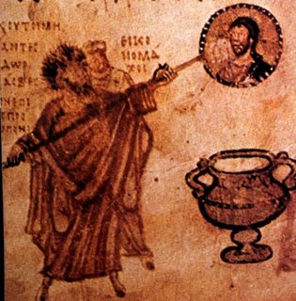
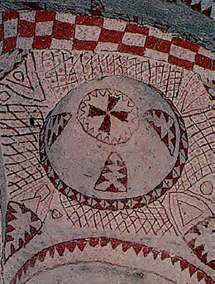
ΣΥΝΕΠΕΙΕΣ ΣΤΙΣ ΤΕΧΝΕΣ &ΣΤΑ ΓΡΑΜΜΑΤΑ
Καταστράφηκαν πολλές εικόνες και άλλα έργα τέχνης. Τότε οι εκκλησίες διακοσμήθηκαν με ζώα, φυτά και διακοσμητικά μοτίβα.
Περιορίστηκε η ενασχόληση με τα γράμματα.
Καταστράφηκαν κείμενα εικονομάχων (μετά το 843).

Slide 41
Επιχειρήματα των εικονομάχων
Οι εικόνες αναπληρώνουν τα είδωλα και άρα αυτοί που τις προσκυνούν είναι ειδωλολάτρες [...]. Όμως δεν πρέπει να προσκυνούμε κατασκευάσματα των ανθρώπινων χεριών και κάθε είδους ομοίωμα [...]. Πληροφόρησέ με ποιος μας κληροδότησε αυτή την παράδοση, δηλαδή να σεβόμαστε και να προσκυνούμε κατασκευάσματα χεριών, ενώ ο Θεός απαγορεύει την προσκύνηση, και εγώ θα συμφωνήσω ότι αυτό είναι νόμος του Θεού.
Από επιστολή του Λέοντος Γ΄ στον πάπα Γρηγόριο Β΄, Travaux et memoires 3 (1968) 279.

Slide 42
Τρίτη εντολή του μωσαϊκού νόμου
Και ελάλησε τότε ο κύριος όλους τους λόγους τούτους λέγων.
1. Εγώ είμαι Κύριος ο Θεός [...]
2. Δε θα υπάρχουν δια σε άλλοι θεοί πλην εμού […]
3. Δε θα κατασκευάσεις ποτέ για τον εαυτό σου είδωλο ούτε εικόνα από όσα υπάρχουν στον ουρανόν άνω, όσα εις την γην κάτω και όσα εις τα ύδατα κάτω από την γη.
4. Δε θα προσκυνήσεις αυτά ούτε θα τα λατρέψεις διότι εγώ είμαι Κύριος ο Θεός σου ,θεός ζηλότυπος ο οποίος επιβάλλει τιμωρίας [...]

Slide 43
ΕΙΚΟΝΟΜΑΧΟΙ ΕΙΚΟΝΟΛΑΤΡΕΣ
ΛΟΓΟΣ ΑΝΤΙΛΟΓΟΣ
«οὐ ποιήσεις σεαυτῷ εἴδωλον, οὐδὲ παντός ὁμοίωμα, ὅσα ἐν τῷ οὐρανῷ ἄνω καὶ ὅσα ἐν τῇ γῇ κάτω καὶ ὅσα ἐν τοῖς ὕδασιν ὑποκάτω τῆς γῆς. Οὐ προσκυνήσεις αὐτοῖς, οὐδέ μὴ λατρεύσῃς αὐτοῖς.»
Ο Χριστός υπήρξε ταυτόχρονα τέλειος Θεός και άνθρωπος (υπαρκτό πρόσωπο), η απεικόνιση του προσώπου Του δεν αποτελεί είδωλο. Οι εικόνες θα θεωρούνταν είδωλα εάν απεικόνιζαν πρόσωπα ανύπαρκτα.

Slide 44
Ανάλυση πηγής
Στην επιστολή του προς τον Πάπα Γρηγόριο Β , ο Λέων Γ καταδικάζει την προσκύνηση των εικόνων.* Το πρώτο του επιχείρημα ,όπως χαρακτηριστικά αναφέρει είναι ότι οι εικόνες είναι είδωλα, αναπληρώνουν είδωλα. Συνεπώς η προσκύνησή τους είναι εκδήλωση ειδωλολατρική και όχι χριστιανική. Στη συνέχεια, τονίζει ότι οι εικόνες είναι έργα ανθρώπων, κατασκευάσματα χεριών. Τέλος, αναρωτιέται αν υπάρχει κάποια πηγή στην οποία να ανατρέξει ο εικονολάτρης για να στηρίξει την πράξη του, αφού ο Θεός απαγορεύει την προσκύνηση.

Slide 45
Τι προσεχουμε στην απαντηση μας, στην αναλυση ενος παραθεματοσ
Προσέχουμε εκτός από το περιεχόμενο, τη δομή και τη συνοχή της απάντησής μας. Στη θεματική περίοδο α) πρέπει να φανεί ότι τις πληροφορίες τις αντλούμε από κάποια πηγή (’’Σύμφωνα με το παράθεμα’’ ή ακόμα καλύτερα να αναφερθούμε στον συγγραφέα και στο έργο του πχ. στη 2^{η} πηγή : Ιωάννης Δαμασκηνός «Περί εικόνων») και φυσικά β) να δώσουμε το θέμα.
Δεν ξεχνάμε, επίσης, να δώσουμε το πληροφοριακό ύφος που χρειάζεται και να χρησιμοποιήσουμε συνδετικές λέξεις.

Slide 46
Επιχειρήματα των εικονολατρών
Εφόσον προσκυνώ και σέβομαι το σταυρό και τη λόγχη, τον κάλαμο και τον σπόγγο, με τα οποία οι θεοκτόνοι Ιουδαίοι προσέβαλαν και σκότωσαν τον Κύριό μου, γιατί όλα αυτά στάθηκαν όργανα του έργου της σωτηρίας των ανθρώπων, πώς να μην προσκυνήσω και τις εικόνες που κατασκευάζουν οι πιστοί με αγαθή προαίρεση και με σκοπό τη δοξολογία και την ανάμνηση των παθημάτων του Χριστού; Και εφόσον προσκυνώ την εικόνα του σταυρού που κατασκευάζεται από οποιοδήποτε υλικό, πώς να μην προσκυνήσω την εικόνα του Χριστού που κατέστησε σωτήριο τον σταυρό; Ότι δεν προσκυνώ την ύλη είναι φανερό, διότι, αν καταστραφεί το εκτύπωμα ενός σταυρού που είναι κατασκευασμένος από ξύλο, παραδίδω το ξύλο στη φωτιά. Το ίδιο συμβαίνει και με το ξύλο των εικονισμάτων, όταν αυτά καταστραφούν.
Ιωάννης Δαμασκηνός, Περί εικόνων, Λόγος δεύτερος, κεφ. 19, Migne, Patrologia Graeca, τ. 94, στήλη 1305.

Slide 47
Απόψεις Λέοντος Ε΄ για την εικονολατρία
Γιατί οι Χριστιανοί παθαίνουν ήττες από τους εθνικούς; Επειδή λατρεύονται οι εικόνες [...]! Γι' αυτό σκοπεύω να τις καταστρέψω. [...] Οι αυτοκράτορες που δέχτηκαν και λάτρεψαν τις εικόνες πέθαναν στην εξορία ή στη μάχη. Αυτοί όμως που δεν τις λάτρεψαν πέθαναν στο κρεβάτι τους και τάφηκαν με τιμές στους αυτοκρατορικούς τάφους κοντά στο ναό των Αγ. Αποστόλων. Εγώ επιθυμώ να μιμηθώ τη δεύτερη κατηγορία και να τις καταστρέψω, για να μακροημερεύσω και εγώ και ο γιος νου και η δυναστεία μας να βασιλεύσει ως την 4η και 5η γενιά.
Scriptor incertus de Leone Bardae filio, έκδ. I. Bekker, Bonn 1842, 349.

Slide 48
Θεματική περίοδος στην 3^{η} πηγή
Στο παράθεμα «Απόψεις Λέοντος Ε΄ για την εικονολατρία» ο αυτοκράτορας Λέων Γ΄ εκθέτει τους λόγους για τους οποίους απαγορεύει τις εικόνες.
Μετάβαση στις λεπτομέρειες: Συγκεκριμένα (ή Ειδικότερα ή Αρχικά) αναφέρει (υποστηρίζει )…

